Slide 1
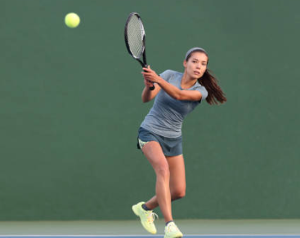

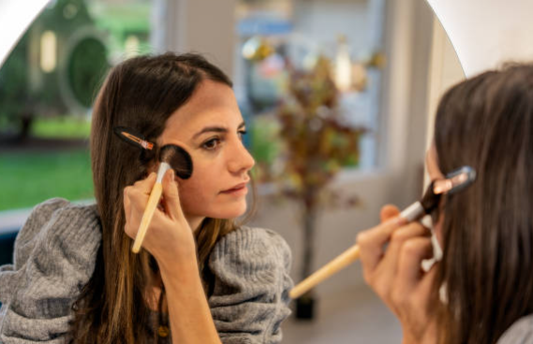

3. 모델링
 | 비디오 |  | 자막
1 |  | @30대 여성 #운동복 (골프 / 테니스/ 배드민턴 등) 입고 나가려고 하다 전신 거울 앞에서 놀라 | “어머? 이거 뭐야?”
2 |  | @40대 여성 #불쑥 나타나 제품 건네 주며 | “놀라지 마세요!”
3 |  | @30대 여성 #제품 섭취, 자신 있게 운동하는 모습 | “기미가 없어질 기미가 보인다” 덴프스 <화이트 필 정>
4 |  | @50대 여성 #햇빛이 내리쬐는 날, 운전 하려고 좌석에 앉았다가 백미러로 보이는 나를 바라보며 | “나이 들면 다 그래“
5 |  | @30대 여성 #옆 자리에 불쑥 나타나 제품 건네 주며 | “포기하지 마세요“
6 |  | @50대 여성 #제품 섭취, 차에 제품 놔두고 자동차 운전을 하며, 룸미러로 나를 바라보며 | “기미가 나아질 기미가 보인다” 덴프스 <화이트 필 정>
7 |  | @40대 여성 #화장대에 앉아 파운데이션 바르고, 비비#크림 바르고 | “가려져라, 가려져라＂
8 |  | @50대 여성 #불쑥 나타나 제품 건네 주며 | “애쓰지 마세요!”
9 |  | @40대 여성 #제품 섭취, 외출 마치고 자신 있게 나가는 모습 | “기미가 사라질 기미가 보인다” 덴프스 <화이트 필 정>
10 |  | #모델 함께 셀카 찍는 모습 #제품 뷰티 | 기미 • 주근깨는 지우고 맑고 깨끗한 피부를 위한 하루 습관 덴프스 <화이트 필 정>

Slide 2



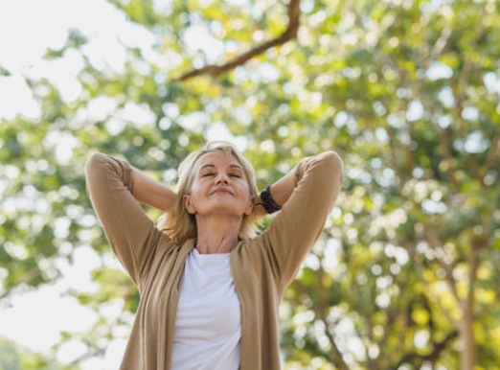
3. 모델링
 | 비디오 |  | 자막
1 |  | @30대, 40대, 50대 여성 #화장대에서, 자동차에서, 정류장에서, 카페에서, 놀이터에서, 사무실에서, 식당에서 화장하고 있는 모습 컷컷컷 | 잠깐! 바르는 건 열심히 하면서 왜 먹지는 않는 거죠?
2 |  | #제품 강조 #자막 강조 | 근본적인 기미 • 주근깨 완화 피부 속부터 멜라닌 케어 할 때
3 |  | @30대 여성 햇빛 내리쬐는 오후, 휴대폰으로 셀카 찍으면서 어플을 바꿔 가며 사진 찍다, 제품 섭취 후 자신 있게 셀카 찍는 모습 | 사라질 기미가 보이지 않는다면? 먹어서 깨끗해지도록
4 |  | @40대 여성 햇빛 내리쬐는 오후, 자동차 운전대 앉아서 차 가림막 쳐보고 고민하다, 제품 섭취 후 자신 있게 운전하는 모습 | 나아질 기미가 보이지 않는다면? 먹어서 환해지도록
5 |  | @50대 여성 햇빛 내리쬐는 오후, 외출 준비 하면서 고민하다, 제품 섭취 후 자신 있게 밖을 나서는 모습 | 가려질 기미가 보이지 않는다면? 먹어서 빛나도록
6 |  | @30대, 40대, 50대 여성 #화장대에서, 자동차에서, 정류장에서, 카페에서, 놀이터에서, 사무실에서, 식당에서 제품 섭취 하는 모습 컷컷컷 | 먹어서 결점 없이 맑은 피부를 위한 반짝반짝 피부 루틴
7 |  | @모델들 제품 들고 컷컷컷 | 기미가 없어지는 기미를 느끼다
8 |  | #제품 강조 #자막 강조 | 내 피부를 위한 본질적인 케어 기미 • 주근깨 완화엔 덴프스 <화이트 필 정> 의약외품

